Slide 1
Prototyp aplikácie Systém na online vzdelávanie žiakov ZŠ
Martin Krišťák

Slide 2
Ciele práce
E-learingový systém pre správu žiakov, predmetov a úloh
Implementácia online editora pre spoluprácu žiakov a učiteľov
Rola učiteľa, rola žiaka
Prístupnosť aplikácie pre hendikepovaných

Slide 3
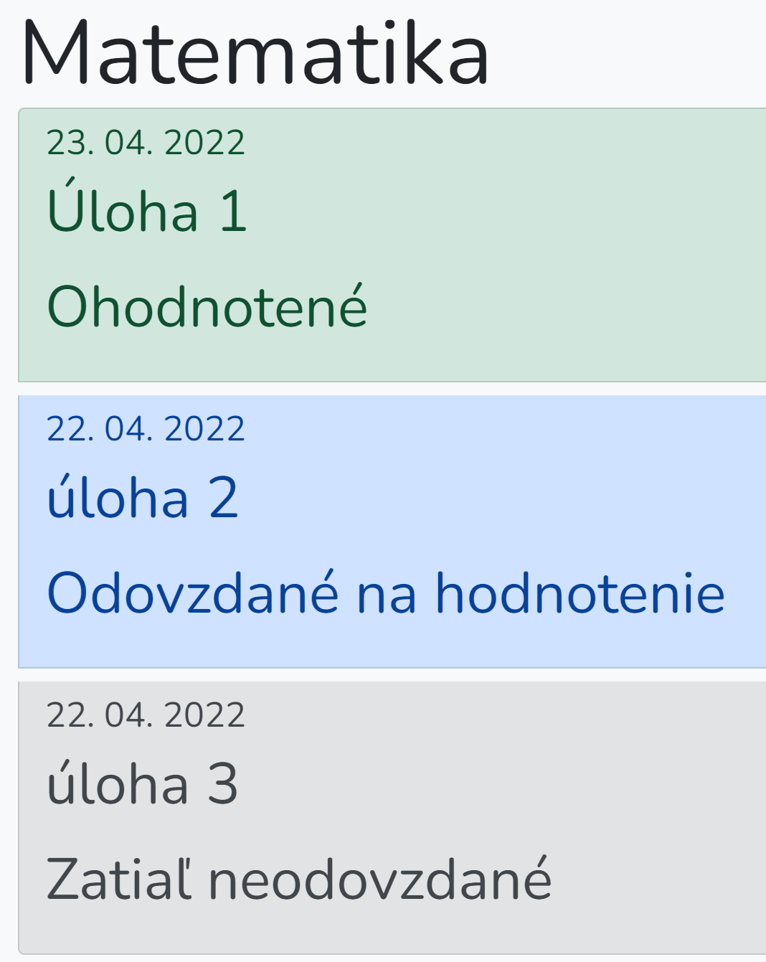
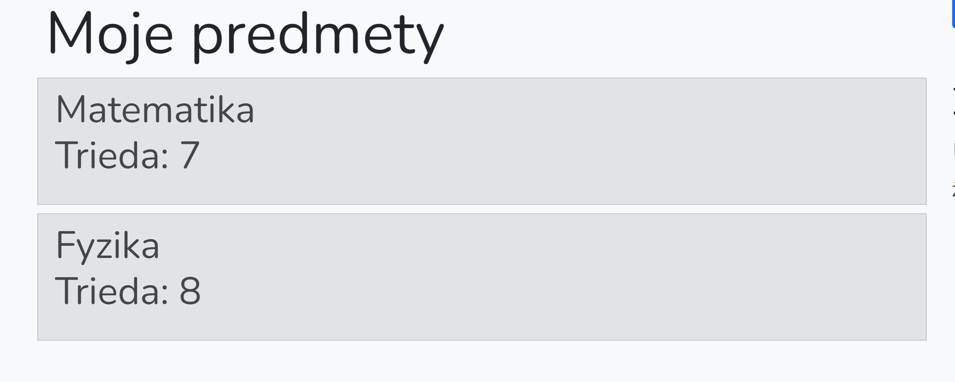
Predmety a úlohy

Slide 4
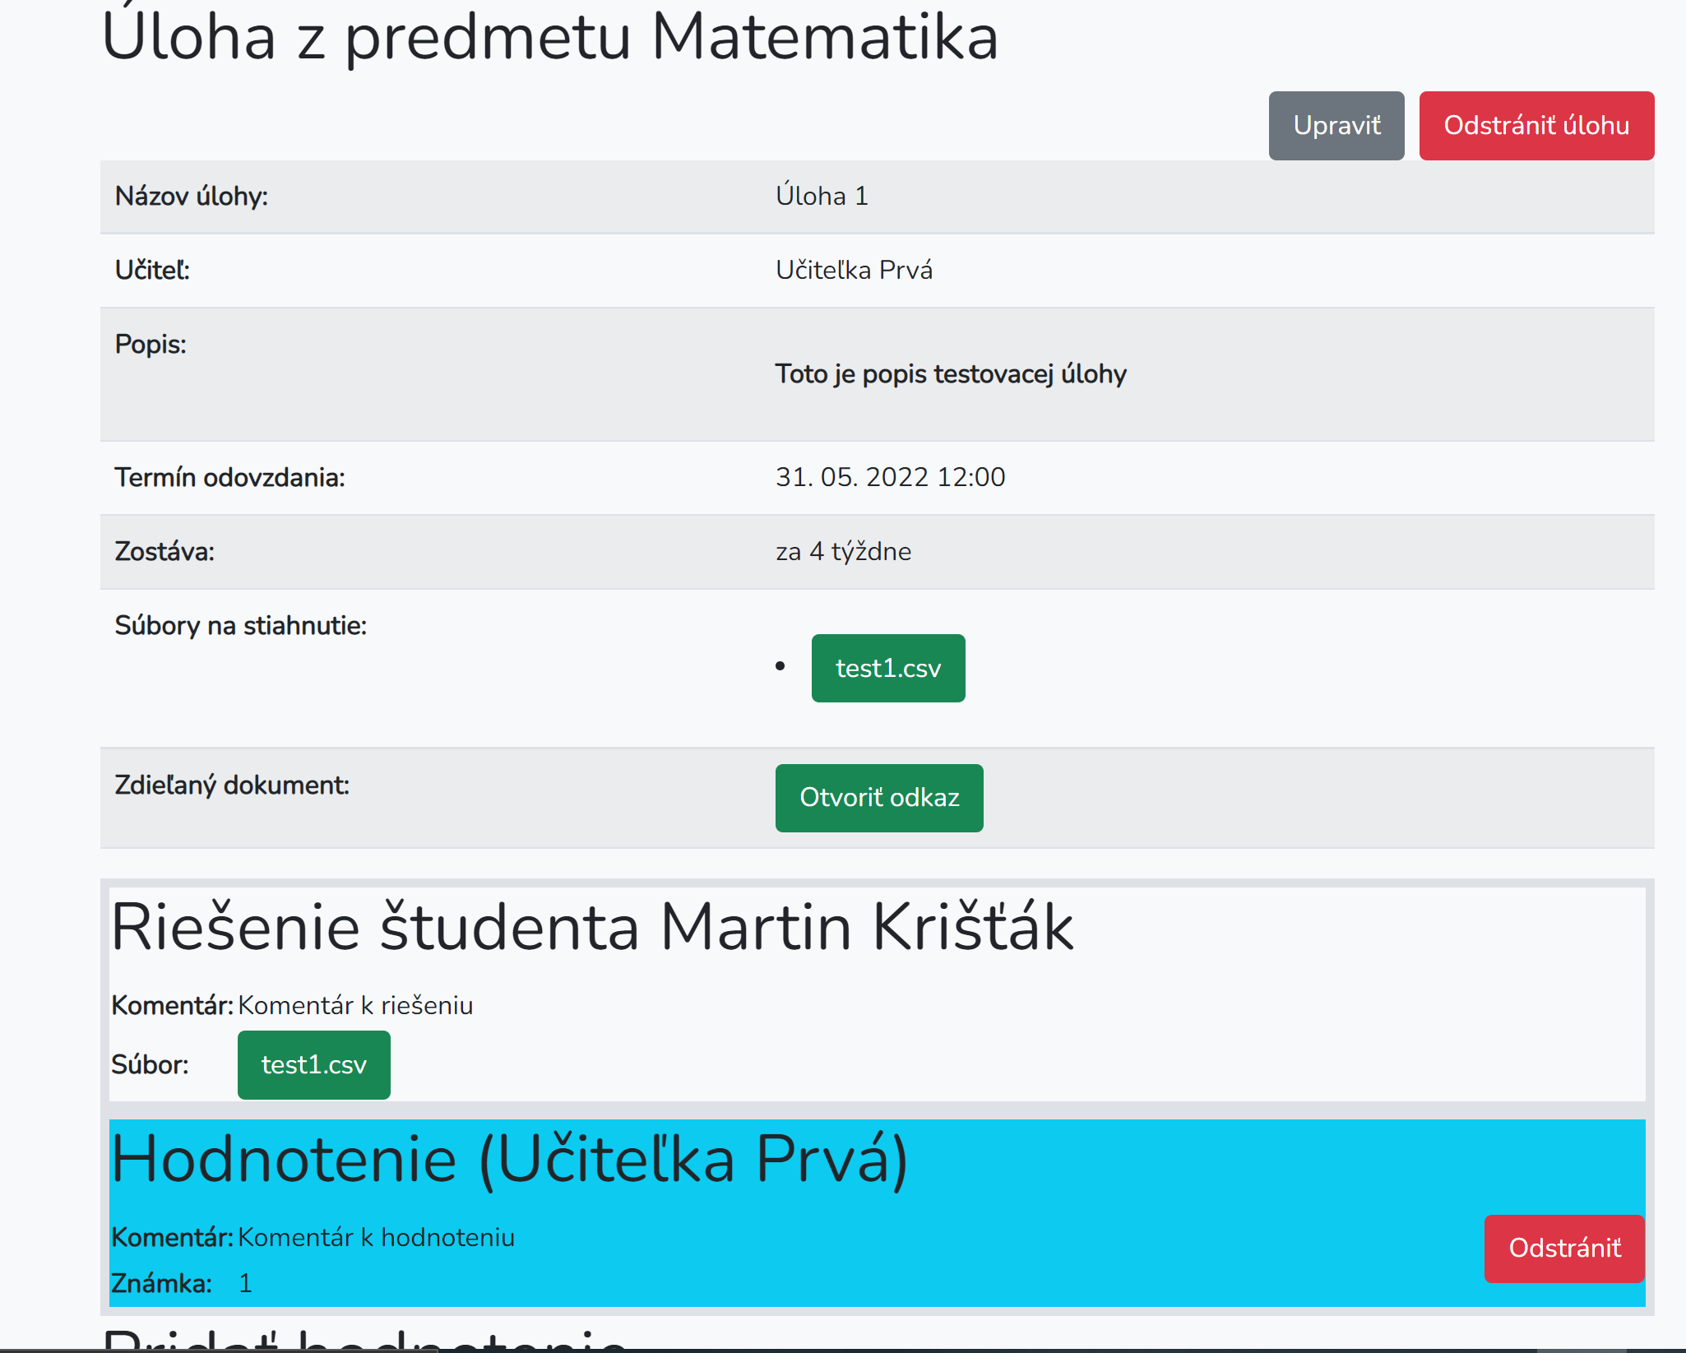
Detail úlohy

Slide 5
Online spolupráca na dokumente

Slide 6
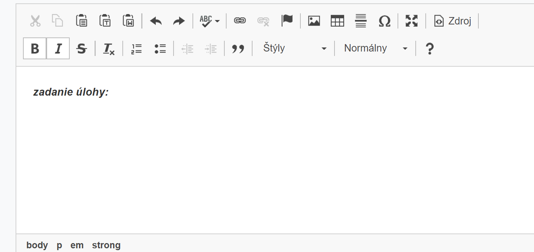

Slide 7
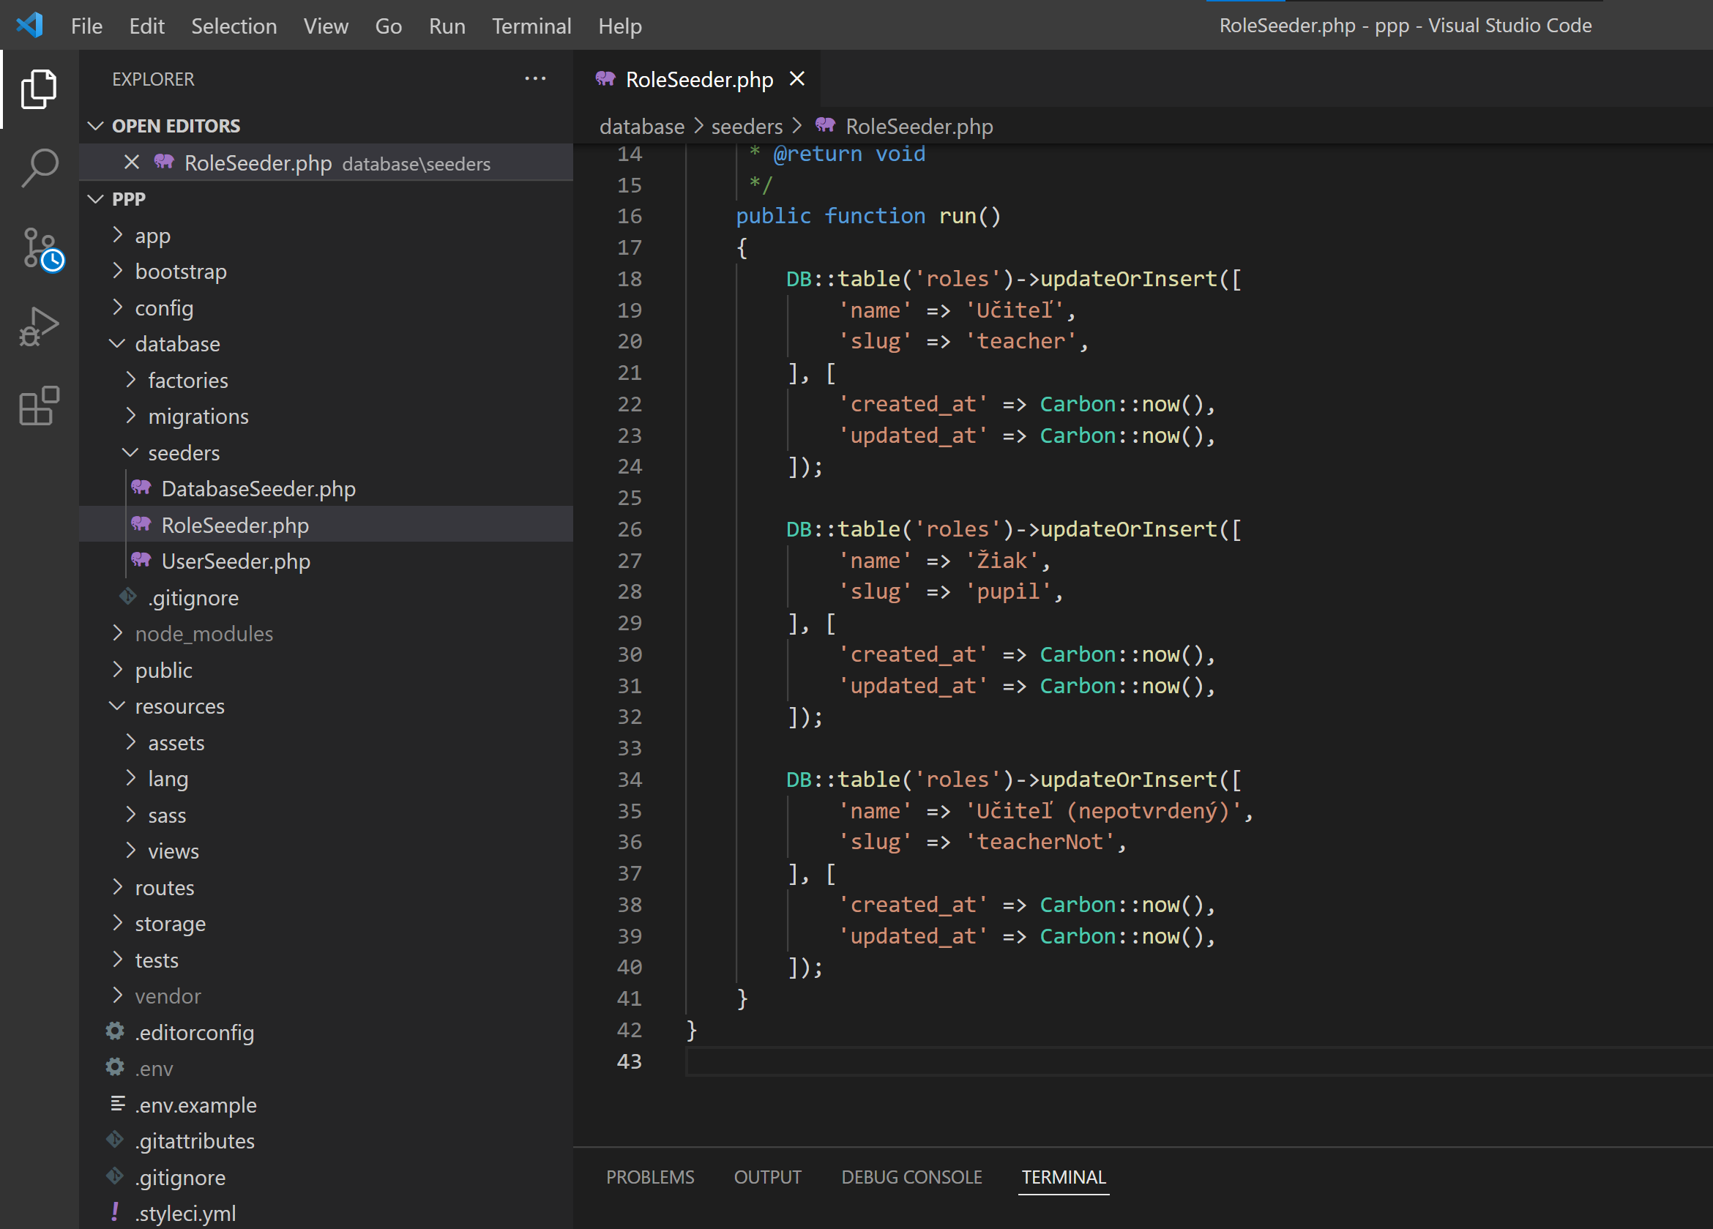
Zdrojový kód

Slide 8
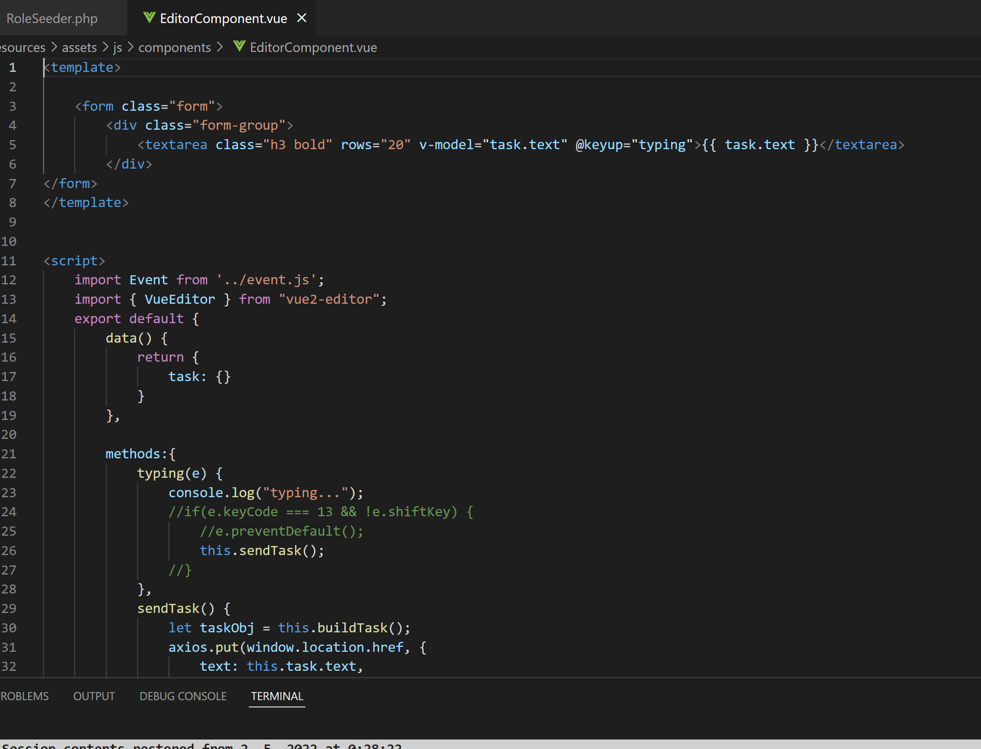

Slide 9
Ďakujem za pozornosť

